Slide 1


Oborová brána TECH, tech.jib.cz
Popis | Uživatelé
jeden prostor, který nabízí jednotný přístup do českých i zahraničních, volných i licencovaných odborných zdrojů z oblasti techniky a aplikovaných přírodních věd od roku 2008, podporuje Národní technická knihovna vlastní Metalib (závislý na Metalib JIB), vlastní SFX, Plone, EZ-Proxy personální zajištění brány: administrátor 0,5 | uživatelé Národní technické knihovny – studenti vysokých škol, akademici, veřejnost (na místě i přes vzdálený přístup) zákazníci referenčních a rešeršních služeb, MVS a MMS pracovníci knihoven statistiky návštěvnosti 2008-2012 (GA), vracejících se uživatelů (GA) a vyhledávání (statistika Metalib)
Vyhledávač (Metalib) | Další zdroje a funkce oborové brány
skupiny prohledávaných zdrojů QS – Vybrané zdroje, Volné databáze, Fondy NTK, Normy a patenty, knihovny v ČR, zahraniční knihovny– tech.jib.cz/vyhledavac | Databáze odborných volných zdrojů na internetu Adresář výzkumných institucí Novinky další funkce portálu - odkazy na relevantní vysoké školy, profesionální informační zdroje, statistiky, grantové agentury Můj prostor
specifika, silné a slabé stránky oborové brány:
velké množství zapojených zdrojů – knihoven i databází s přístupem k fulltextu, včetně všech licencovaných zdrojů NTK, TECH má vlastního administrátora, každý rok prováděná aktualizace a revize databází portálu i aktualizace vzhledu portálu, využití ve službách NTK, personální zajištění brány: administrátor 0,5
nejbližší plány, změny, úpravy oborové brány:
vyhledávací okénko na homepage, mobilní aplikace TECH/NTK
tech.jib.cz

Slide 2
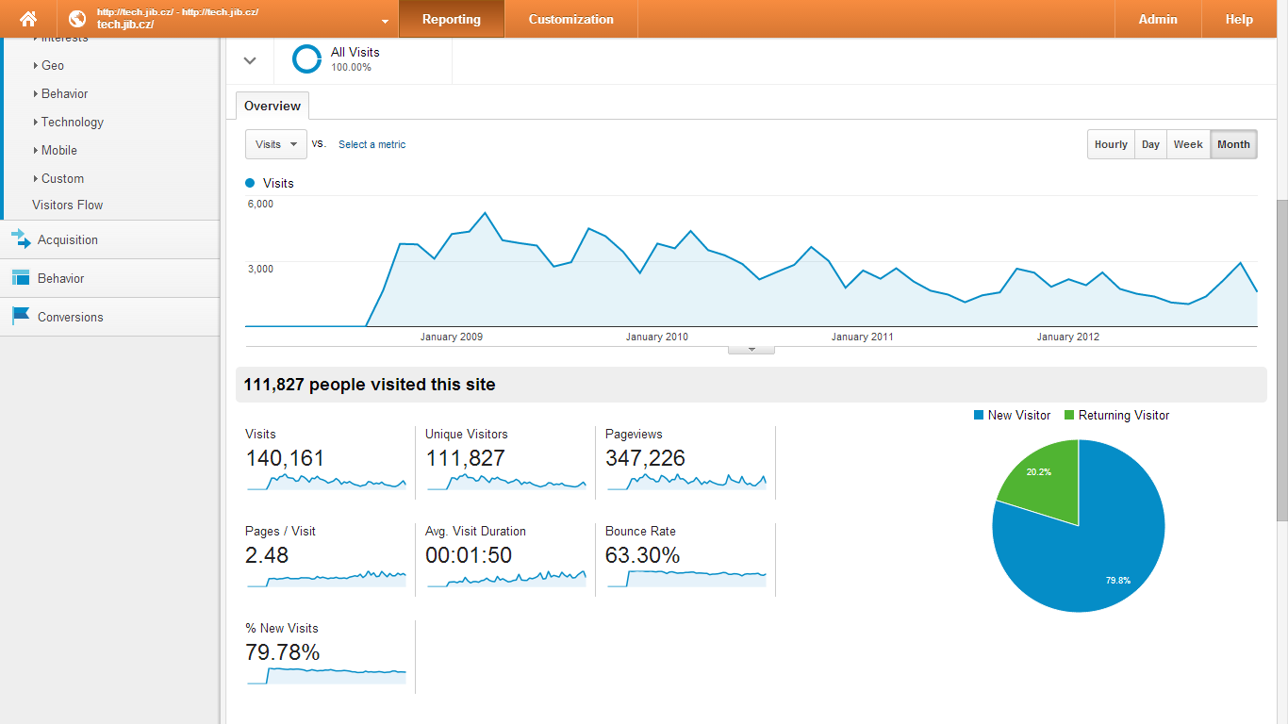
Oborová brána TECH, tech.jib.cz
Zdroj: Google Analytics

Slide 3
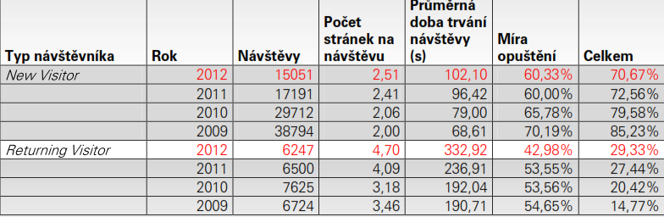
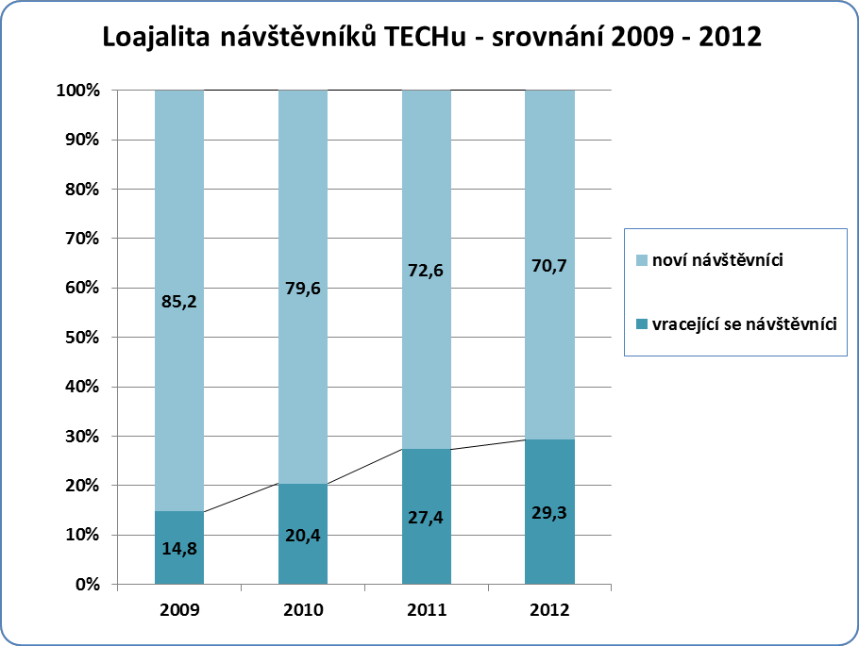
Oborová brána TECH, tech.jib.cz
V průběhu roku 2012 zaznamenal TECH 21 298 návštěv a 15 444 unikátních návštěvníků.
Zdroj: Google Analytics

Slide 4
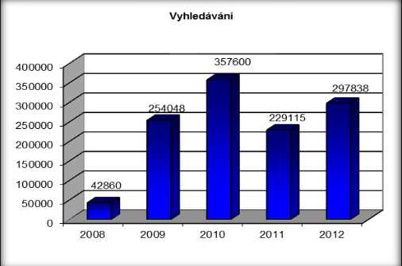
Oborová brána TECH, tech.jib.cz
Zdroj: Metalib statistics

Slide 5
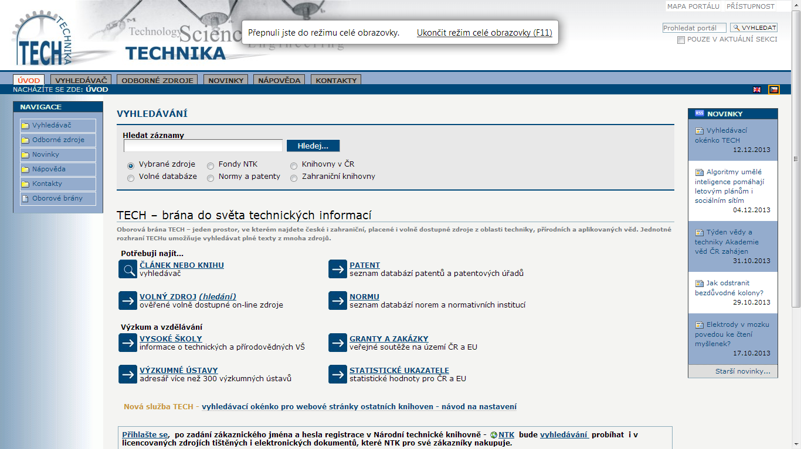
Oborová brána TECH, tech.jib.cz

Slide 6
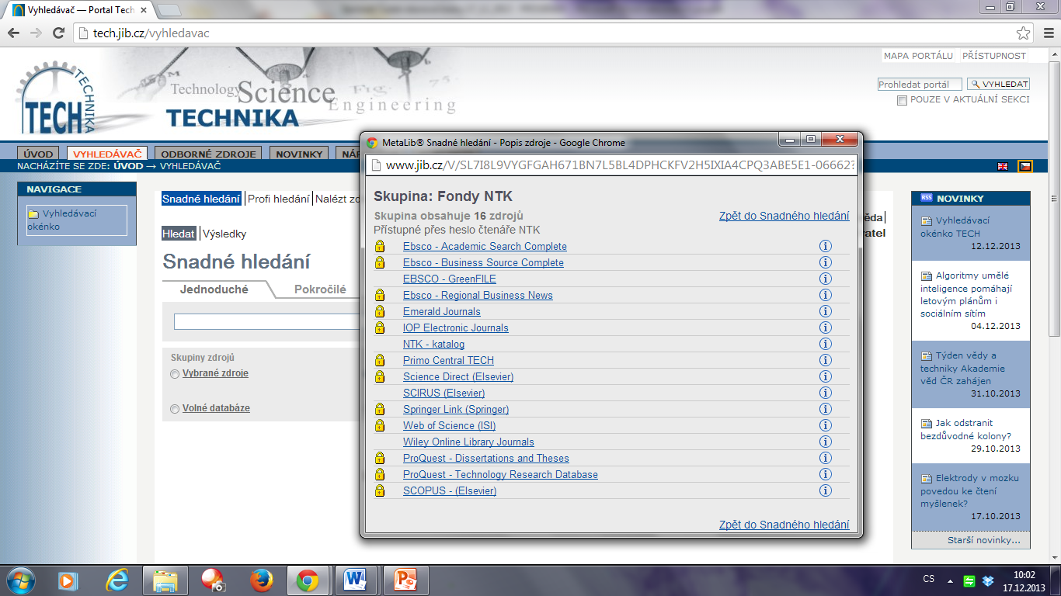
Oborová brána TECH, tech.jib.cz

Slide 7
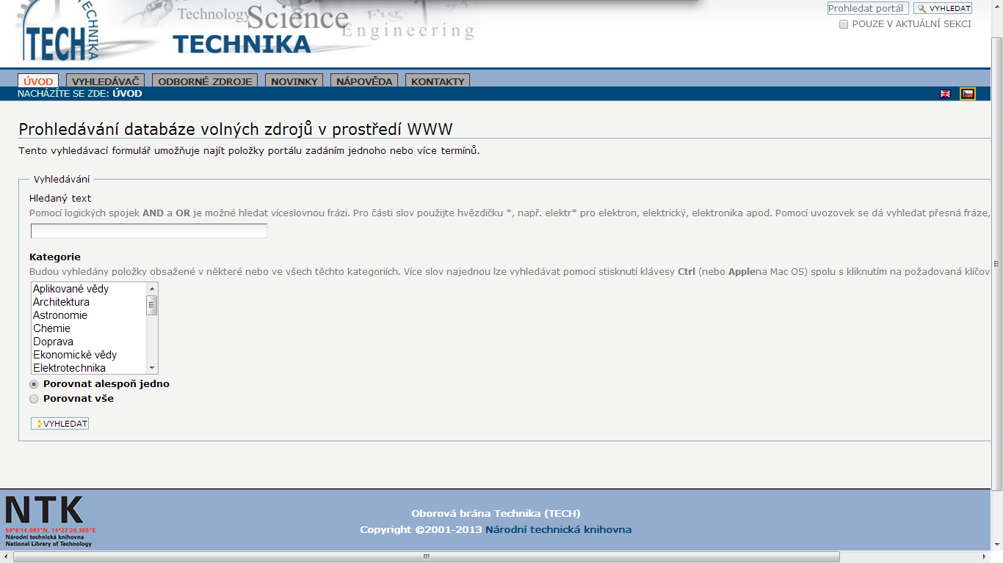
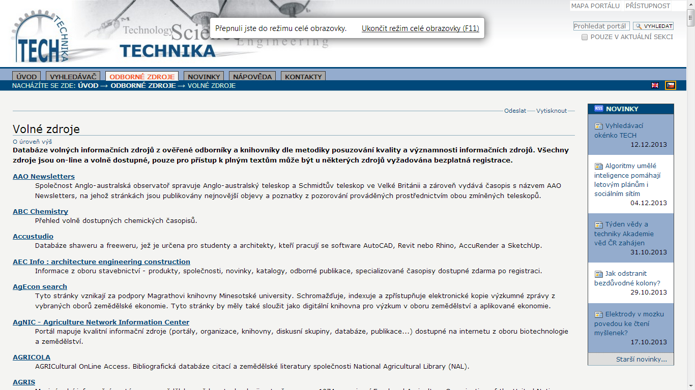
Oborová brána TECH, tech.jib.cz

Slide 8
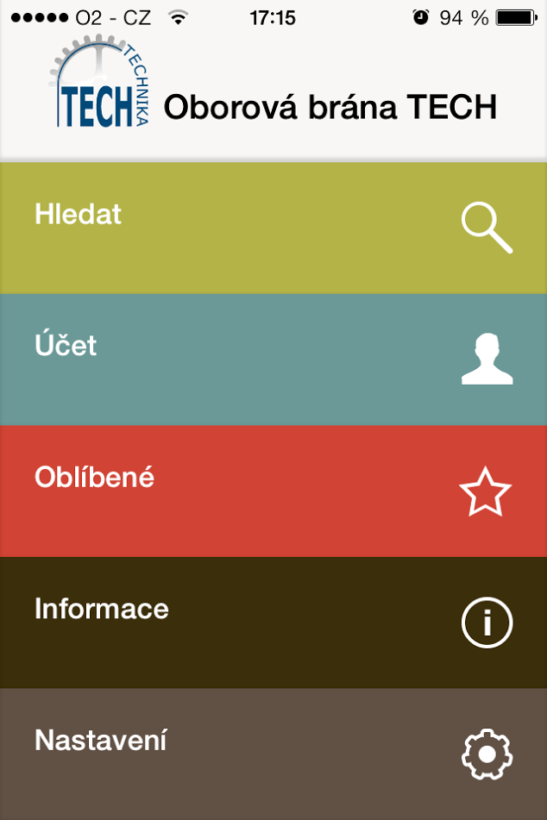
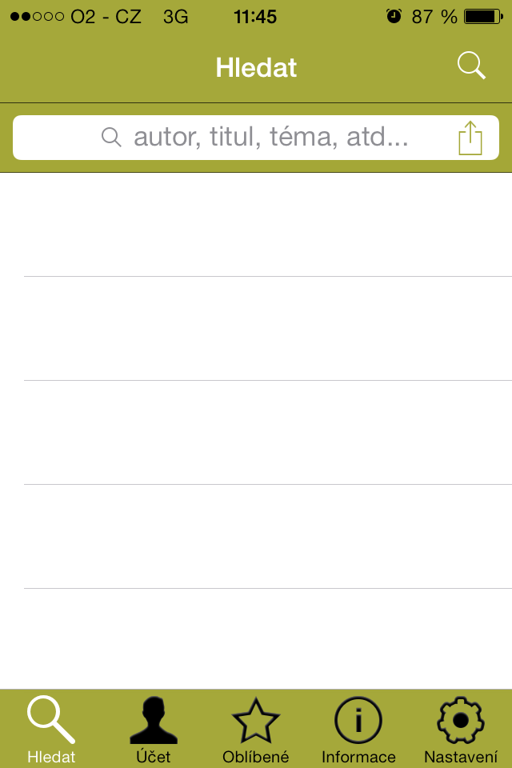
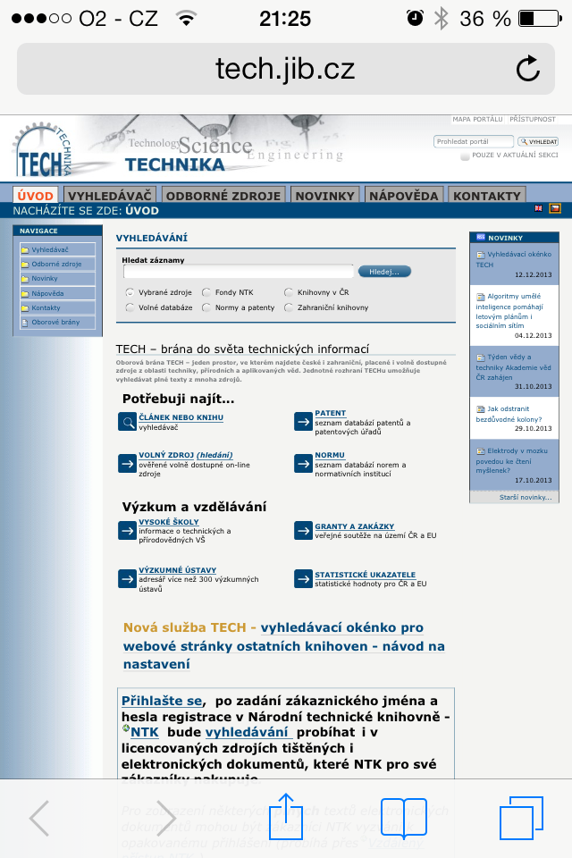
Mobilní aplikace TECH/NTK

Slide 9
Oborová brána TECH, tech.jib.cz
Od roku 2013 – Summon NTK
  vyhledávání pomocí velkého indexu v licencovaných a indexovaných volných zdrojích, plné texty prostřednictvím SFX, čýstečně nahrazuje federativní vyhledávání Metalibu
  některé zdroje nejsou a ani nemohou být v indexu Summonu zahrnuty – katalogy knihoven, volné zdroje, vlastní lokální databáze portálu - může zajistit portál CPK?
  chybějí další funkce TECH - např. Můj prostor (v Summonu jen neúplná možnost ukládání záznamů ), přebírání záznamů, zdrojová databáze

Slide 10
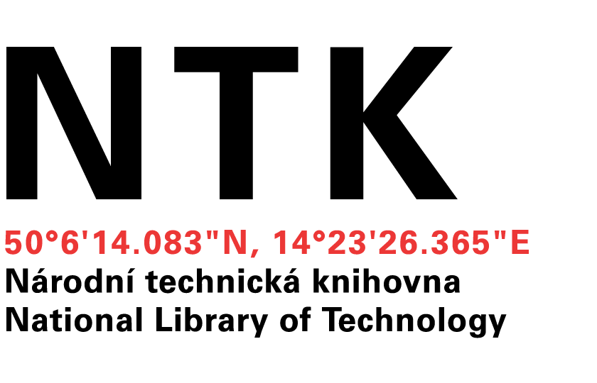
Oborová brána TECH, tech.jib.cz
Děkuji za pozornost !
lenka.hvezdova@techlib.cz

Slide 11
Oborová brána TECH, tech.jib.cz
Profil uživatele NTK
Věk 20 let;
Pocházející z České republiky;
Studující ČVUT FSv (stavební fakulta);
Využívá k práci v NTK vlastní notebook;
V NTK se nejčastěji vyskytuje listopadová pondělí;
Do NTK vstupuje pravděpodobně kolem 12h;
Noční studovnu během svého studia téměř nevyužil;
NTK využívá k zapůjčení fyzických fondů (ale zajímají ho méně než před rokem), nicméně roste jeho potřeba využití NTK jako klidové zóny a místa pro setkání a rozhodně roste jeho chuť po využití EIZ NTK;
Pakliže využívá vzdáleného přístupu, přihlašuje se v rámci České republiky a najde požadované informace na webu do 2,46 min s největší pravděpodobností již na titulní stránce NTK;
Řadí se mezi vracející se návštěvníky webu;
Pakliže využívá mobilního zařízení, preferuje značku Apple iPad;
Zdroj: projekt EFI - NTK

